Slide 1
Immunodeficienze di interesse pneumologico: un aggiornamento
Prof. Alberto Tommasini, 13 Maggio 2025

Slide 2
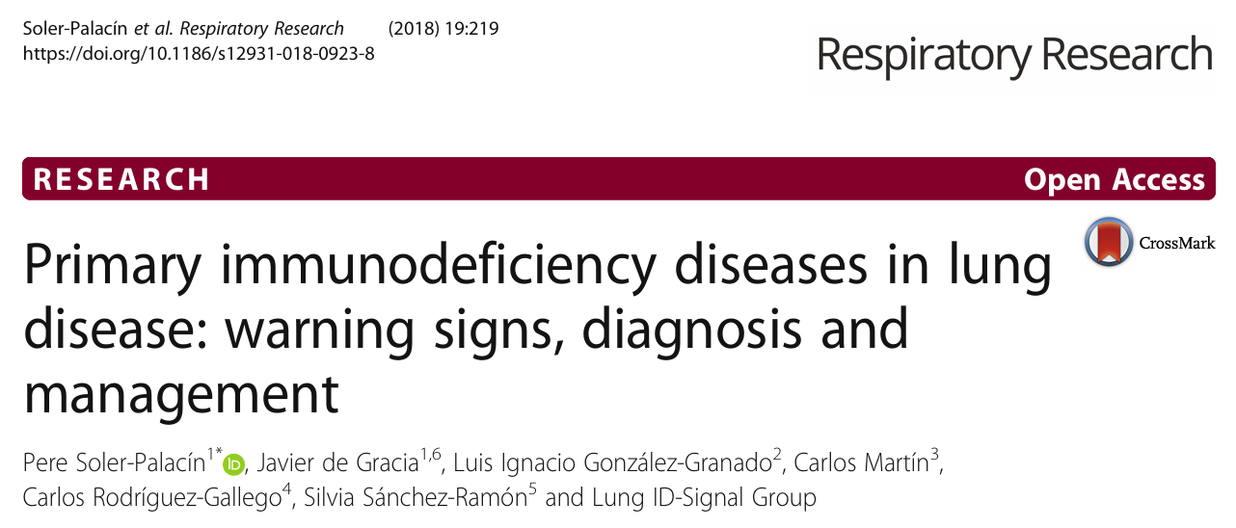
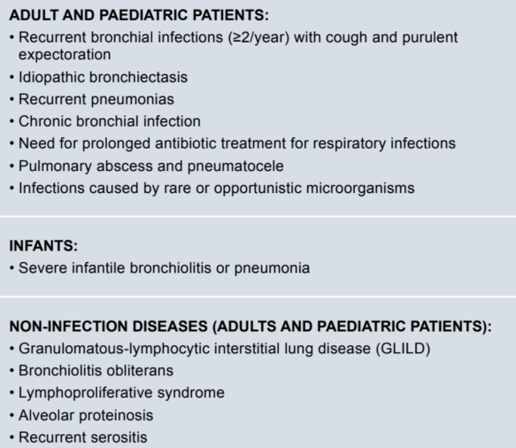
Respiratory manifestations of PIDs
Di solito si tratta di difetti anticorpali, già suggeriti da un semplice protidogramma
Ma:
Alcuni difetti non si associano a difetto anticorpale
Non è semplice inquadrare i difetti anticorpali più lievi

Slide 3
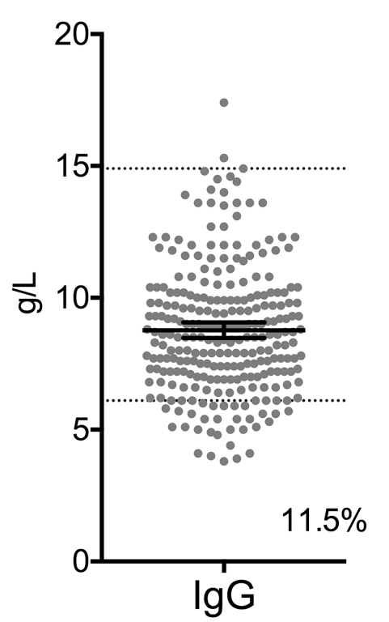
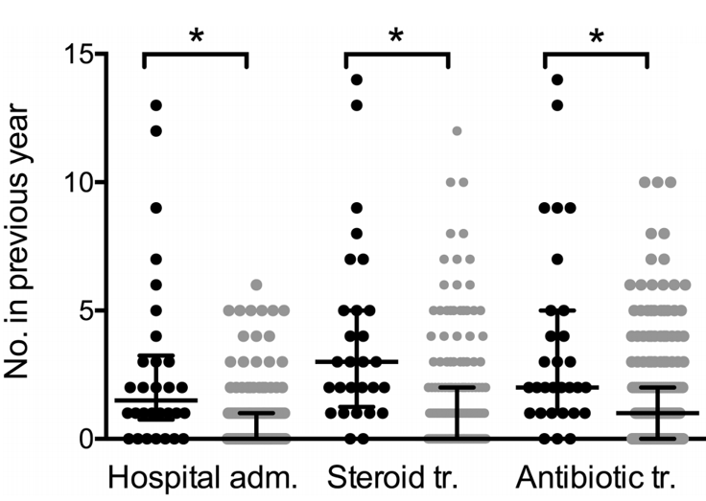
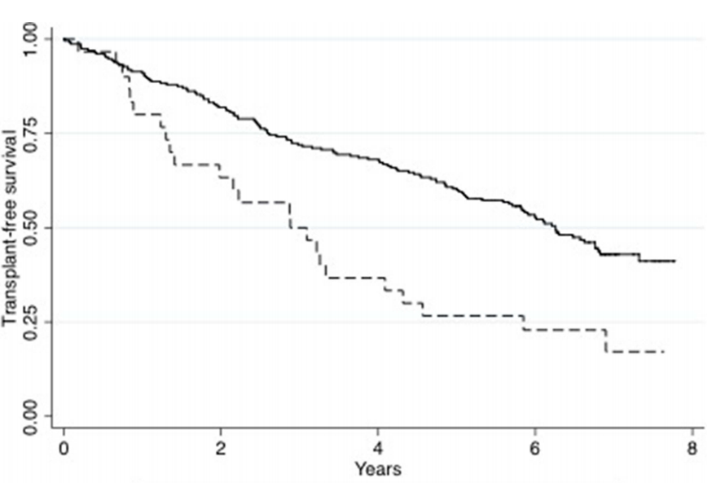
PneumoTS 2023
Holm AM
La COPD presenta acutizzazioni in concomitanza con infezioni respiratorie, che possono essere più comuni in soggetti con bassi livelli di IgG
IgG < 700 mg/dL
Notes:
Notably, the patients with hypogamma-COPD had lower BMI (21.1 vs 24.4, p<0.001) and a higher St. George total score (67.4 vs 54.7, p<0.001, Table 1). There were no signiﬁcant differences in inﬂammatory parameters, such as CRP (mean 5.2 mg/mL vs 7.5 mg/mL, NS), leukocytes (mean 9.0 x 10 9/L vs 8.3 x 10 9/L, NS), and eosinophils (mean 0.2 vs 0.2, NS) between hypogamma-COPD and non-hypogamma-COPD. There was no difference in blood albumin (not shown).

Slide 4
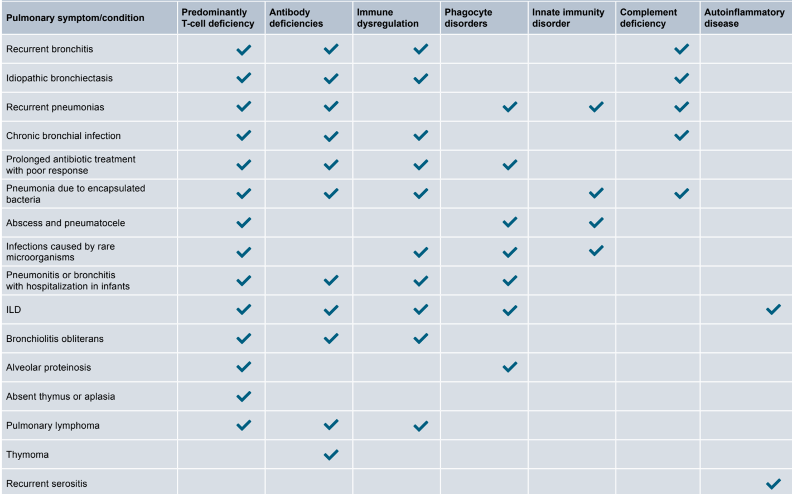
It is usually necessary to involve additional specialities to achieve a diagnosis, frequently an immunologist but possibly also a specialist in infectious diseases or haematologist.
Quale che sia il difetto, nel polmone trova una espressione e spesso un’amplificazione

Slide 5
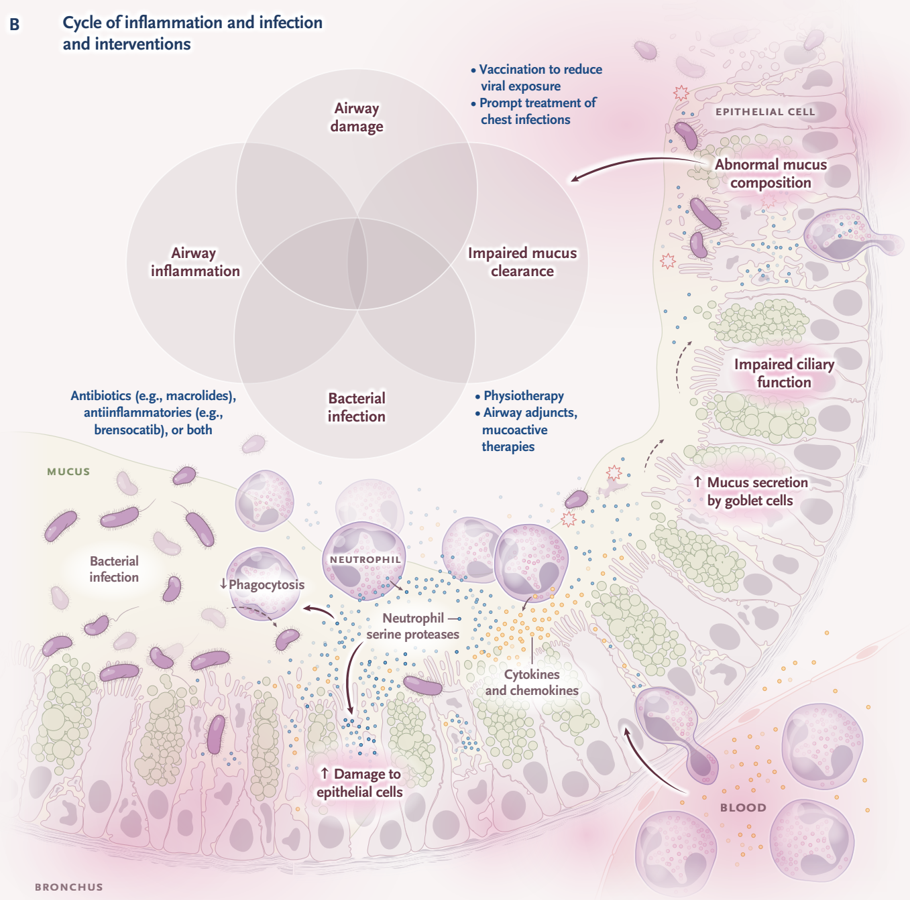
NEJM - Aprile 2025
SCIENCE BEHIND THE STUDY
Brensocatib trial
How free neutrophil elastase can perpetuate a cycle of infection and inflammation
damage to bronchial epithelial cells and increased apoptosis,
increased mucus secretion by goblet cells,
reduced ciliary beat frequency,
increased levels of cytokines and chemokines,
increased number of neutrophils
L’amplificazione è più grave se c’è una sottostante immunodeficienza

Slide 6
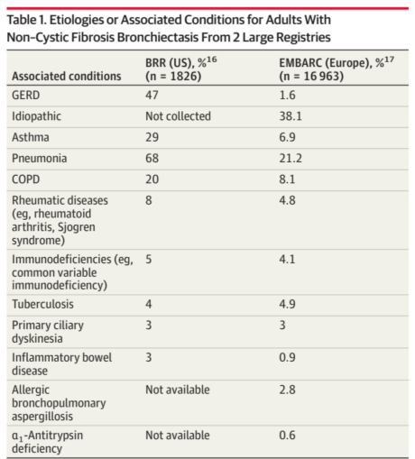
16. Aksamit TR, O’Donnell AE, Barker A, et al; Bronchiectasis Research Registry Consortium. Adult patients with bronchiectasis: a first look at the US Bronchiectasis Research Registry. Chest. 2017;151(5):982-992. doi:10.1016/j.chest.2016.10.055
17. Chalmers JD, Polverino E, Crichton ML, et al; EMBARC Registry Investigators. Bronchiectasis in Europe: data on disease characteristics from the European Bronchiectasis Registry (EMBARC). Lancet Respir Med. 2023;11(7):637-649. doi:10. 1016/S2213-2600(23)00093-0
PID con manifestazioni reumatologiche
ID secondaria a trattamenti?
Alcuni difetti immunitari con comorbidità gastroenterologiche e reumatologiche sono difficili da diagnosticare con gli esami di prima linea
Suscettibilità mendeliane a MTB?
PID con manifestazioni intestinali
ID secondaria a trattamenti?

Slide 7
Bambina, 9 anni
Dai 4 aa:
Aftosi orale, talora complicata con cheilite e candidiasi orale
cefalea e astenia
2 episodi di paronichia
Alcune infezioni respiratorie (TC con bronchiectasie)
GB: 3500/mmc
AST 50 U/l, ALT 48 U/l, gGT 14 U/l
VES 40 mm/h, PCR 2.6 mg/L
IgG 1803/dL, C3 125 mg/dl, C4 33 mg/dl
Malattia di Behcet?
Ipergammaglobulinemia, transaminasi: epatite autoimmune?
ENA+, anti-dsDNA +, cANCA +, Anti-Jo1, anti SSB, Ro 60 ANA 1:160, Coombs dir. +, Interferon score 31.5 (v.n. < 2.6)
Autoanticorpi: lupus, Sjogren?
IMMUNODEFICENZA CON IPERFUNZIONE DI STAT1

Slide 8
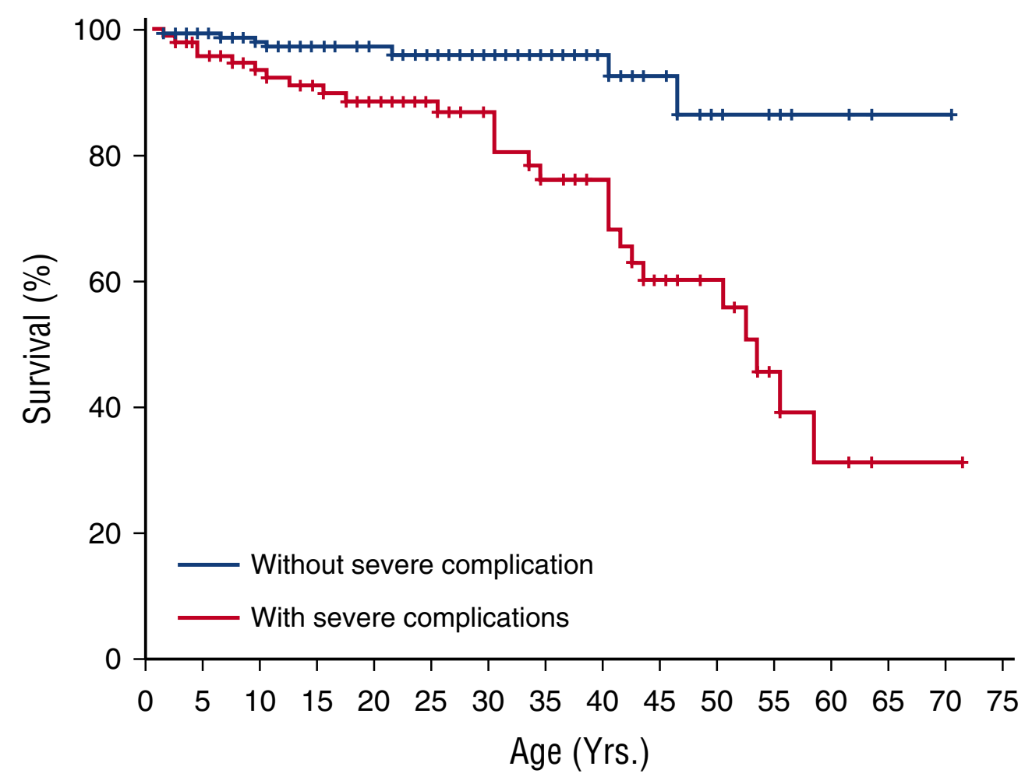
Infezioni polmonari
Aneurismi
Danno d’organo

Slide 9
I nuovi paradigmi delle immunodeficienze
Non solo infezioni, ma anche linfoproliferazione, infiammazione, autoimmunità
Non solo ipogammaglobulinemia, ma anche disimmunità
Integrazione tra diagnosi genetica e immunologica
Possibilità di diagnosi precoce e trattamenti preventivi quando gli esami di routine non sono ancora contributivi
Comprensione immunologica
Nuovi approcci terapeutici e gestionali per specifiche immunodeficienze: necessità di precisare il più possibile la diagnosi (difetto di CTLA4, LRBA, sindrome APDS, iperfunzione di STAT1 …).
La nostra sfida è trattarle prima della comparsa di circoli viziosi di peggioramento, che includono le bronchiectasie e le manifestazioni infiammatorie e autoimmuni

Slide 10
Non solo immmunooglobuline basse, ma anche sbagliate
36 y
Una famiglia con una forma dominante di CVID
Scarsa compliance con la terapia sostitutiva con Ig
Elevata ricorrenza di infezioni viali, bronchiti asmatiformi, indipendentemente dai liveli di Ig
1:6340
13 y
11 y
1:7880
1:1290
1:4670
IC50 per la neutralizzazione dell’effetto di 50 U/mL IFNα2a sulle cellule reporter
Sono gli stessi anticorpi che hanno condizionato qualche caso grave di COVID-19 nei giovani
I difetti primitivi possono progredire con meccanismi secondari: ad es. autoanticorpi anti-ctochine

Slide 11
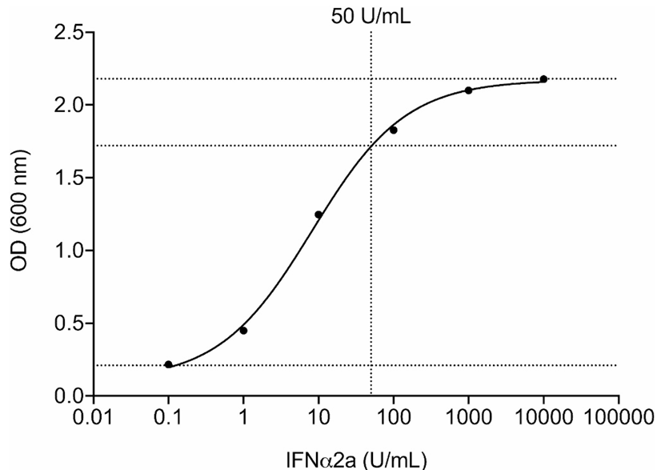
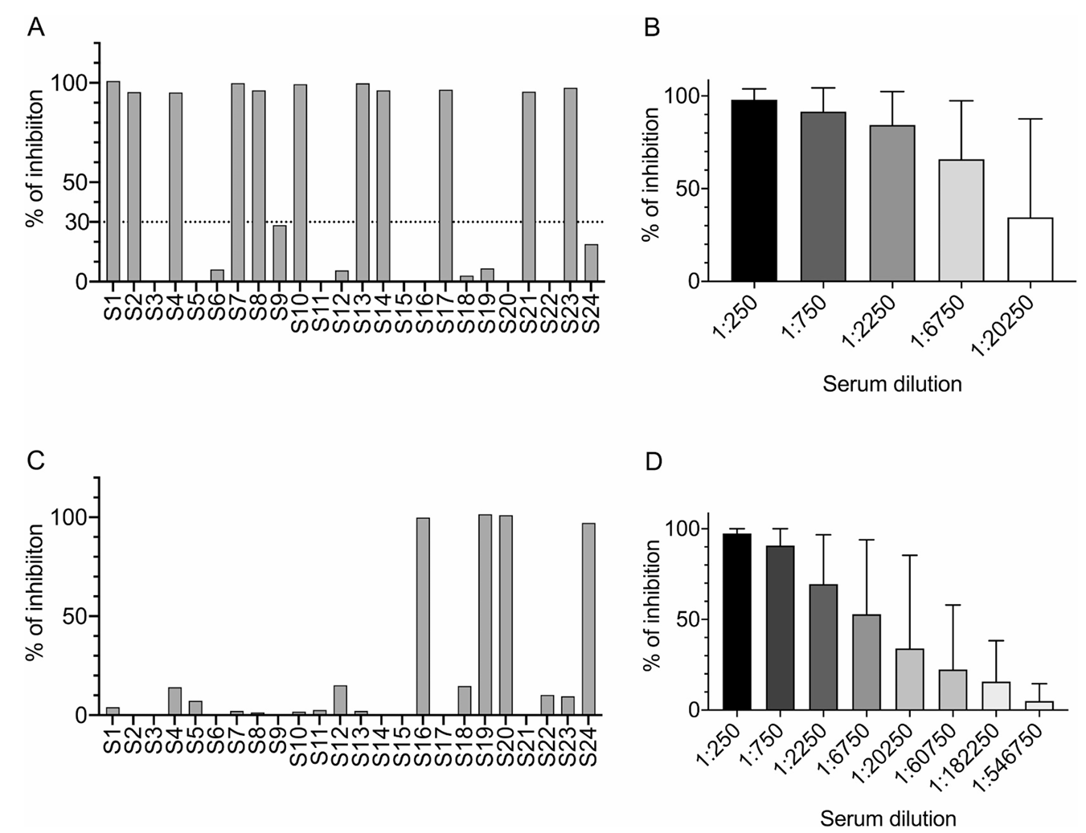
Commercial engineered HEK reporter cells
Double blind validation on serum samples from NIH (1:100 dilution)
Sorprendente potenza degli anticorpi neutralizzanti
IC50 a diluizioni di 1:10000
Type I IFN
Type II IFN
Donadel JIM 2024

Slide 12
Non solo infezioni gravi o ricorrenti, ma anche suscettibilità specifiche
Donna, 46 anni
Gen 2023: Dolore al rachide, picchi febbrili serali, zoppia.
RX torace/Ecografia addome normali.
PCR 47 mg/L, VES 92 mm/h, emocromo e immunoglobuline nella norma
Feb: Esami infettivologici negativi (incluse emocolture).
Mar: PET-TC -> marcata captazione a carico di milza, midollo osseo, linfonodi laterocervicali.
Apr: Biopsia osteomidollare -> Esclusa neoplasia, evidenziato infiltrato linfocitario.
Apr-lug: Tentativo terapeutico con corticosteroidi senza beneficio alla sospensione
Set: ago-biopsie ossee mirate (creste iliache) -> infezione da Mycobacterium avium.
Terapia Tripla (18 mesi): Azitromicina, Etambutolo, Rifabutina
Luglio 2024: Pannello Immunogenomico: variante eterozigote patogenetica nel gene IFNGR1
Alcune suscettibilità parziali possono evidenziarsi sono in presenza di stimoli sufficienti
Senza terapia avrebbe potuto lentamente peggiorare

Slide 13
Infatti la scuscettibilità può portare a slatentizzione del difetto e sua progressione
Ragazzo di 13 anni
Storia clinica remota muta
Un episodio di HLH a 12aa
Moderata viremia EBV (infezione pregressa) - difetto della degranulazione delle cellule NK in vitro
Progressiva anomalia immune - Inversione CD4/CD8
- Progressiva riduzione dei linfociti a recente derivazione timica - Grave riduzione dei linfociti B memoria
GENTICA: Identificazione di 2 mutazioni Hz in MUNC13D (c.2709+1G>T / c.1820G>C p.Arg607Pro)
L’infezione da EBV può scompensare il Sistema immunitario in condizioni di suscettibilità genetica
TERAPIA: trapianto di cellule staminali emopoietiche

Slide 14
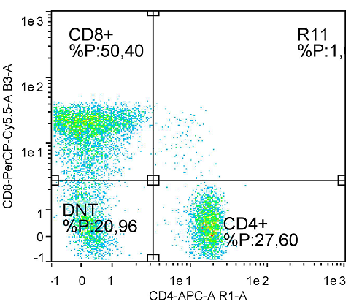
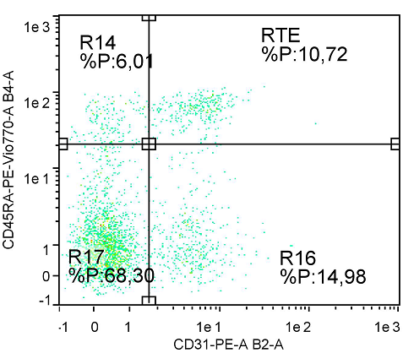
Infatti la scuscettibilità può portare a slatentizzare il difetto e progredire
Uomo di 24 anni
Pleruropolmonite protratta con versamento-> granuloma non necrotizante
CT addome & biopsia: linfaenopatia granulomatosa a tendenza necrotizzante
PET-CT: attività metabolica in linfonodi multipli e in sede pleuropolmonare
BOM: non malattie proliferative
-> prednisone e idrossiclorochina Progressione dell’interessamento linfonodale, con sudori notturni e astenia
Immunoglobulins in normal ranges
Lymphocyte: L 1320/mcL
CD4/CD8 0.55
DNT α /𝛽: 7.3%
CD8+CD57+ 36%
Quadro simile all’immunodeficienza APDS, da iperattivazione della chinasi PI3K
Boz V, Confalonieri P, confidential

Slide 15
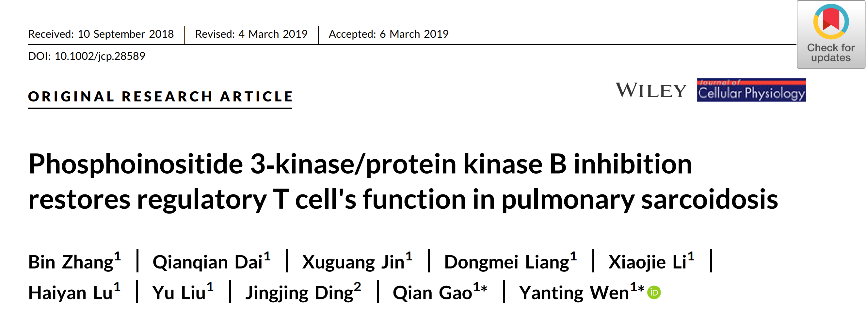
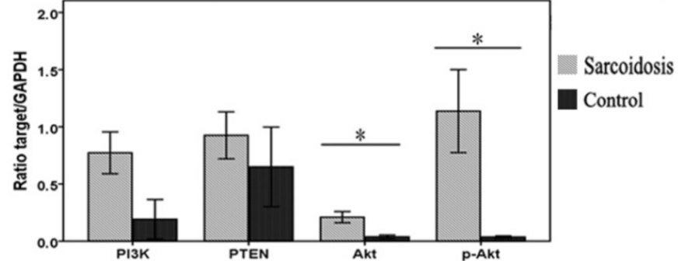
VUS (variante di incerto significato) in PIK3R1, gene responsabile della sindrome APDS
p85α binding to the phosphatase domain of PTEN can lead to overactive PIK3delta.
APDS-like: malattia monogenica o multifattoriale?
Inibitori di PI3Kdelta (la terapia dell’immunodeficenza APDS con iperfunzione di PI3K) correggono anche il difetto immunitario in questo modello di sarcoidosi

Slide 16
Vari disturbi polmonari possono essere spia di una sottostante PID, spesso, ma non sempre anticorpale
Il circolo vizioso di amplificazione infezione-infiammazion-danno tipico delle bronchiettasie è più rapido e grave nelle PIDs
Solo il 5% delle bronchiettasie negli aduti è sotteso da un’immunodeficienza, ma forse sottostimiamo PID che si presentano con segni gastro-rematologicisoprattutto se senza difetto anticorpale
Alcune PID con suscettibiità ad infezione polmonare possono associarsi ad ipergammaglobulinemia. In alcuni di questi casi, la diagnosi permette una miglior terapia (Vedi STAT1 GOF, etc)
Alcune PID possono progredire con meccanismi secondari: ad es. autoanticorpi anti-ctochine: come quelli che neutralizzano gli interferoni antivirali
Alcune infezioni, e.g. da micobatteri, possono essere sottese da suscettibilità mendeliane
Alcune PIDs con specifiche suscettibilità progrediscono dopo l’incontro con un determiato patogeno: sono primitive e secondarie al tempo stesso
Alcune forme simil-sarcoidosi potrebbero essere sottese da difetti, anche parziali, con attivazione della chinasi PI3K, con possibili risvolti terapeutici

Slide 17
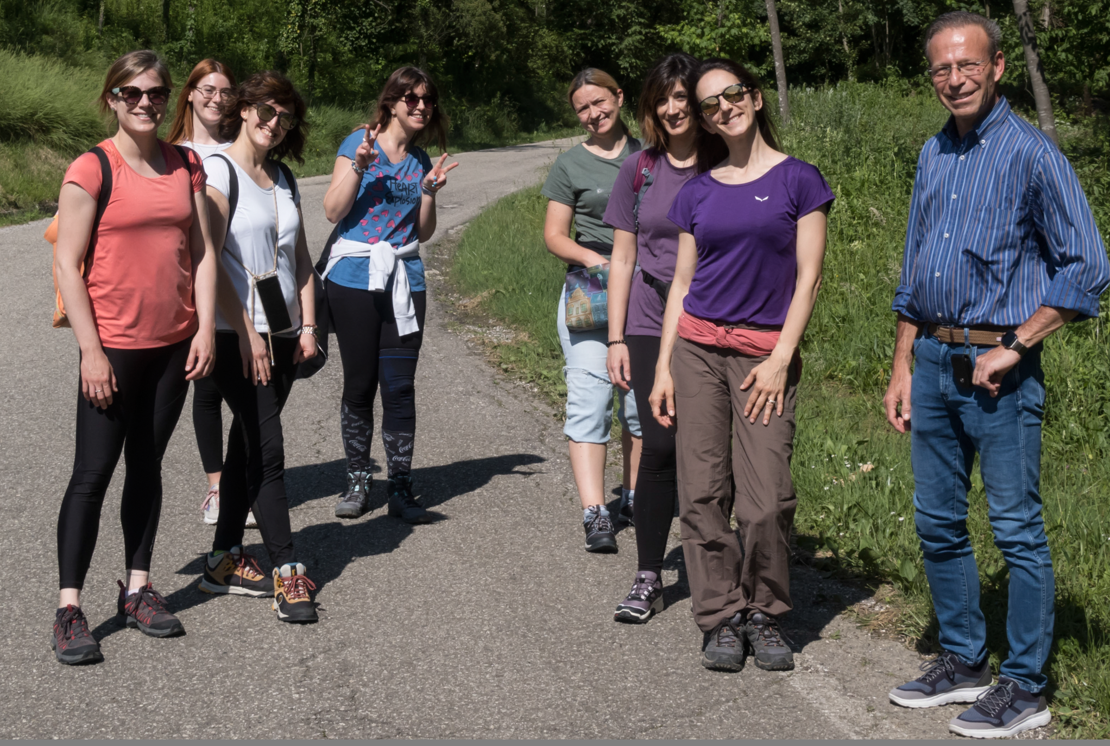
Laboratory of Pediatrics IRCCS Burlo Garofolo
Lab Director Giovanni Maria Severini Lead Scientist Erica Valencic
Team Valentina Boz
Eleonora De Martino
Marianna Di Rosa
Martina Girardelli
Alessia Pin
Alessandra Tesser
Gabriele Zucca
& Alberto Tommasini

